Slide 1
Interconexão de redes
Daniel Fernandes Macedo

Slide 2
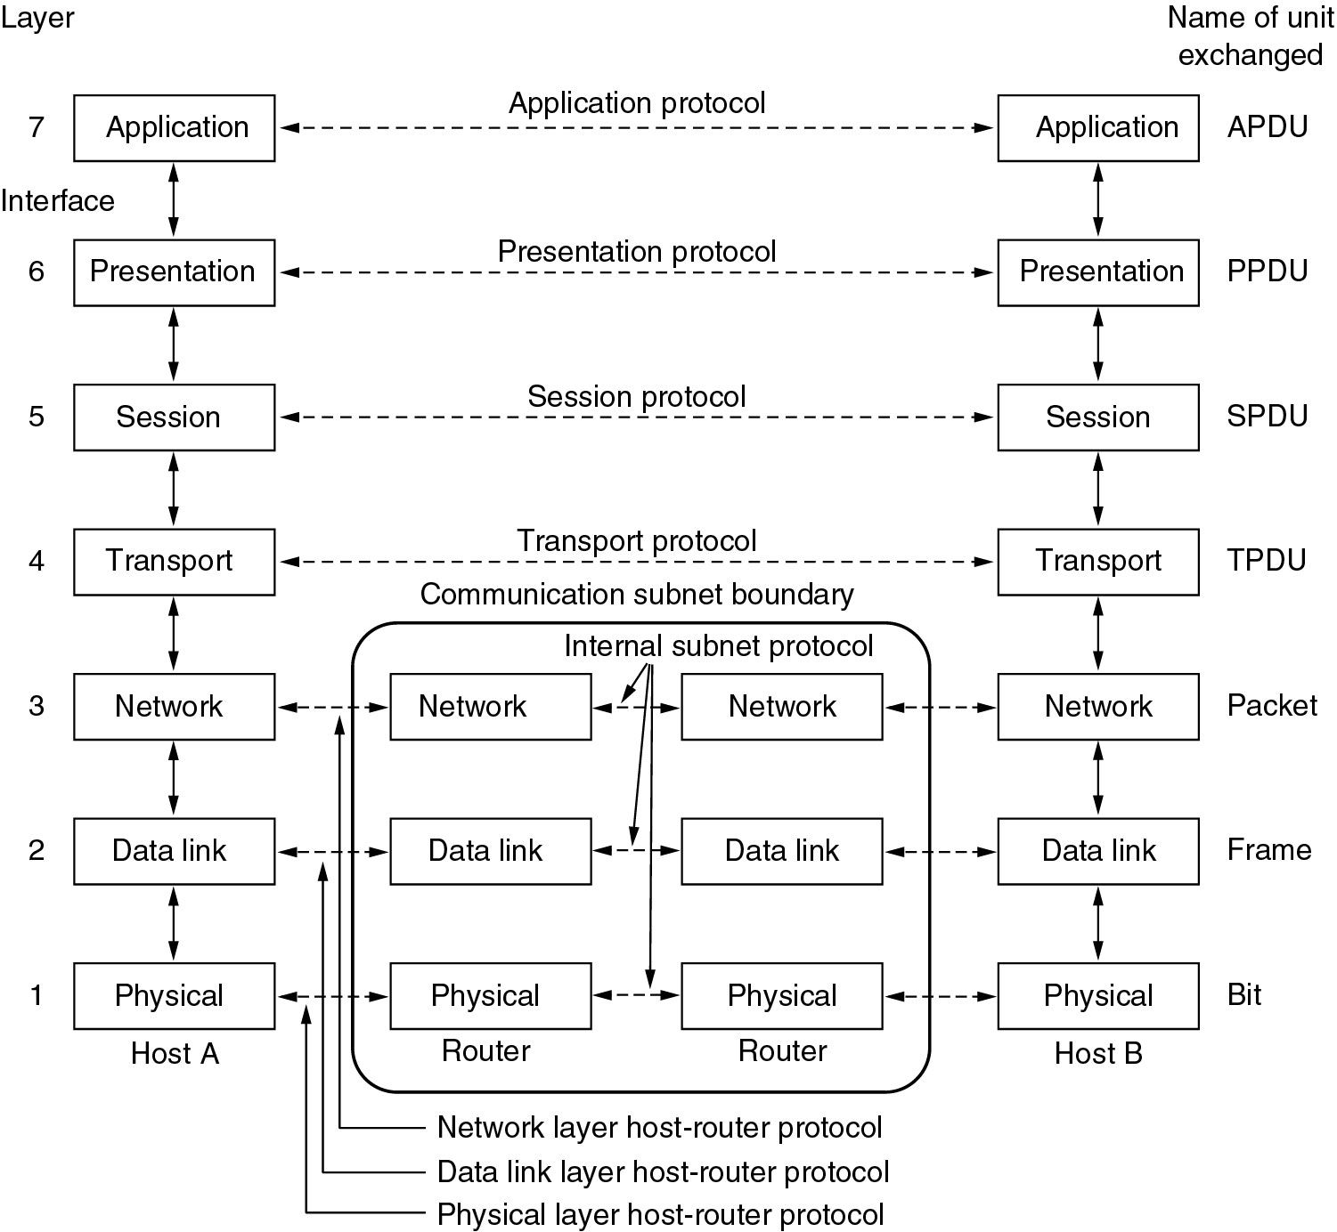
Onde estamos?

Slide 3
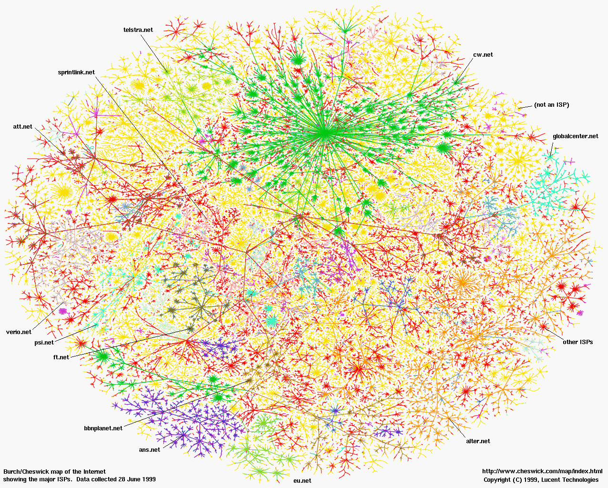
Mapa da Internet americana, 2006

Slide 4
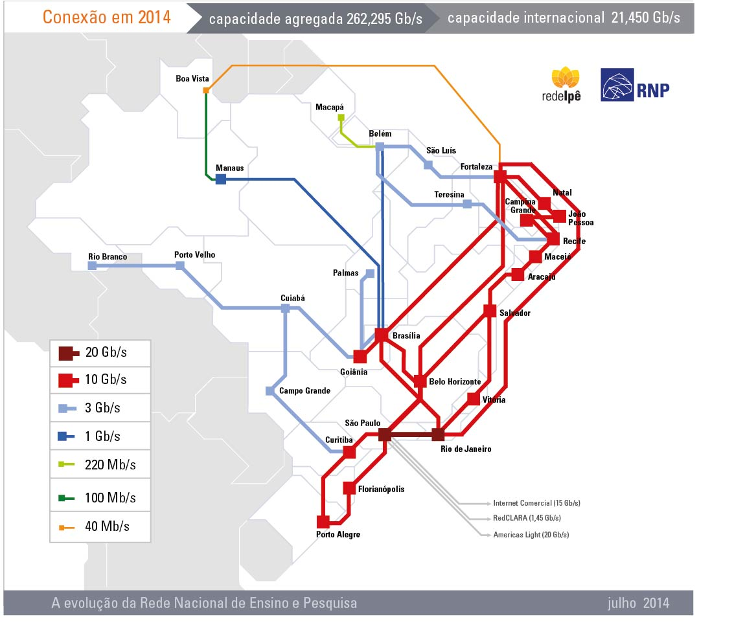
Rede Nacional de Pesquisa (RNP)

Slide 5
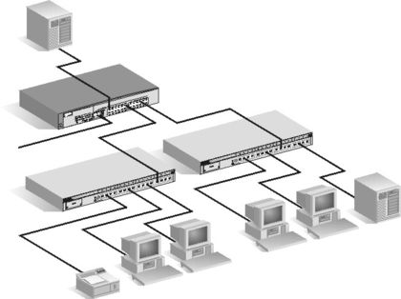
Realizando a interconexão

Slide 6
Camadas
Interconexão ocorre em duas camadas:
Camada de enlace - switches
Redes locais pequenas
Camada de rede – roteadores
Redes locais grandes, redes metropolitanas e redes mundiais

Slide 7
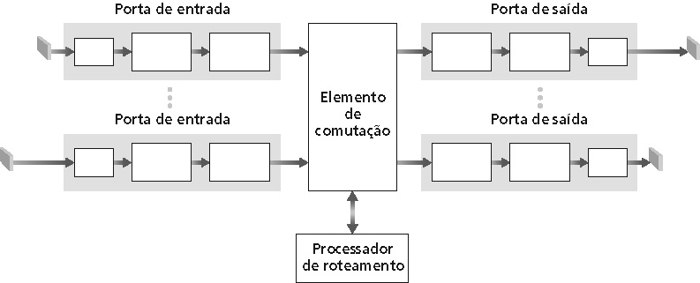
Visão geral da arquitetura de um comutador
Duas funções-chave do comutador:
• Executar algoritmos/protocolos (RIP, OSPF, BGP, spanning tree) para determinar a porta de saída para cada comunicação
• Comutar os datagramas do link de entrada para o link de saída

Slide 8
Conceitos

Slide 9
Tipos de comutação
Store-and-forward
Baseado em circuitos

Slide 10
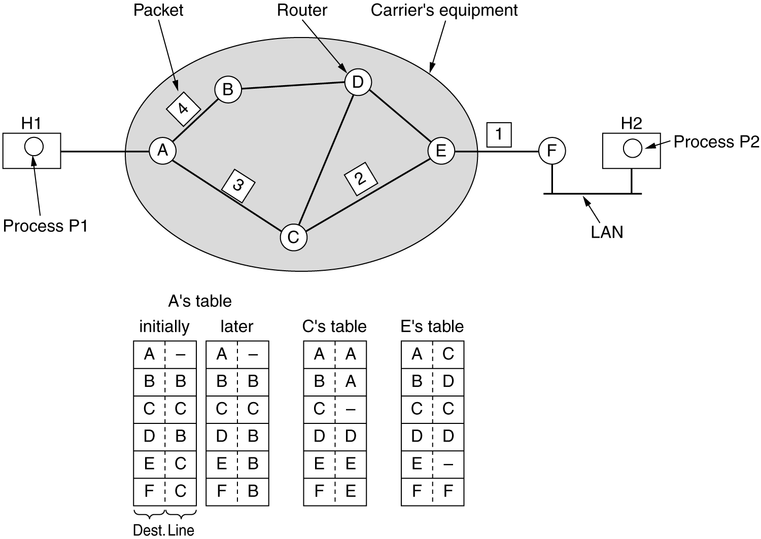
Comutação Store-and-forward
Decisão de repasse a cada pacote
Pacotes podem passar por enlaces diferentes

Slide 11
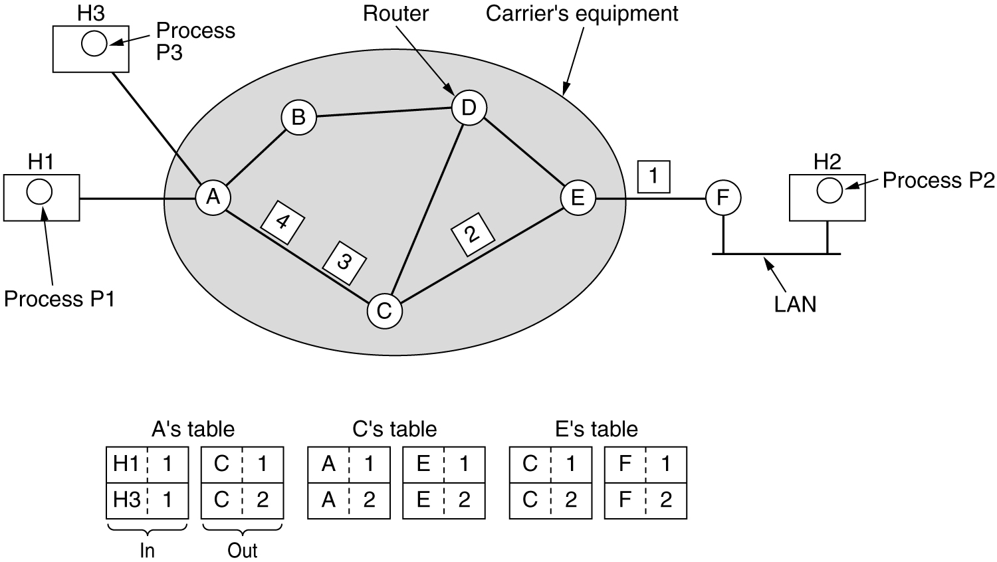
Comutação por Circuitos
Criação de um circuito da origem ao destino

Slide 12
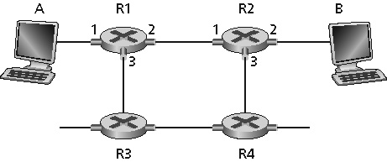
Tabela de comutação
Tabela de comutação no roteador R1 a noroeste:
Interface de entrada VC # de entrada Interface de saída VC # de saída
1 12 2 22
2 63 1 18
3 7 2 17
1 97 3 87
… … … …
Roteadores mantêm informações de estado de conexão

Slide 13
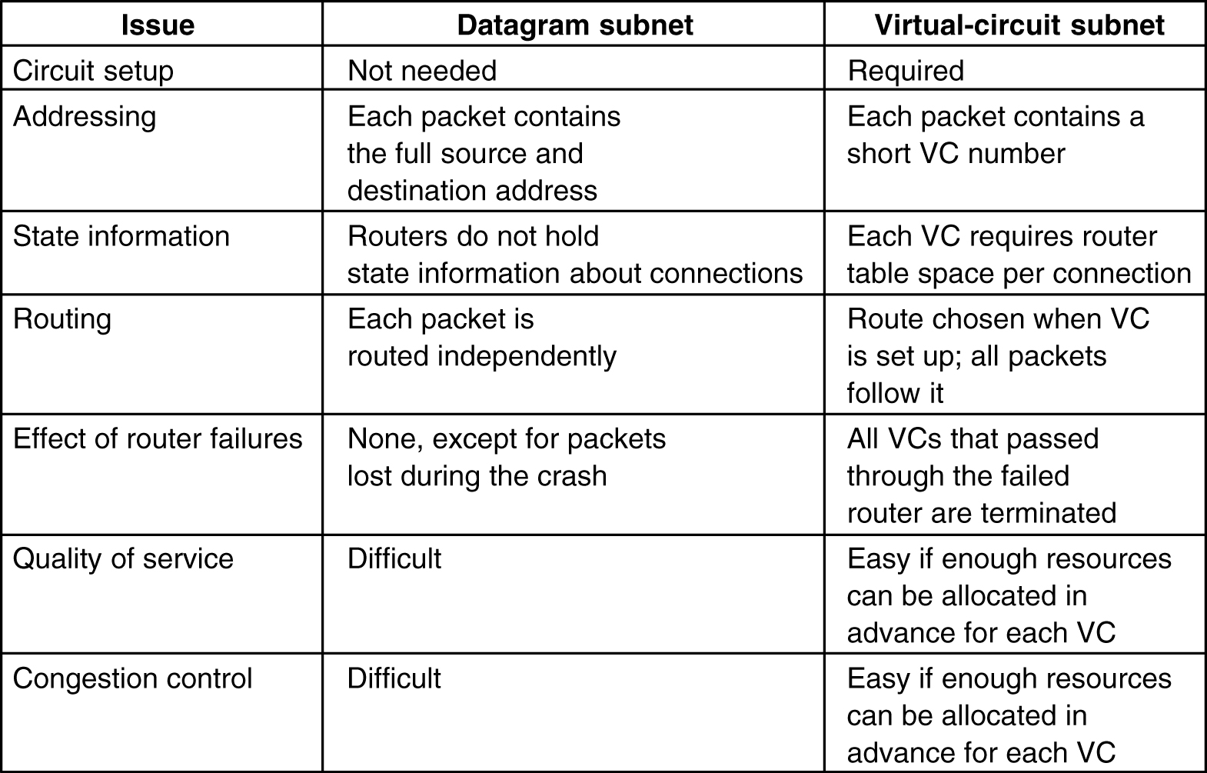
Diferenças

Slide 14
Pontes

Slide 15
Interconexão em redes locais
Pontes – ligação de redes locais de tipos diferentes
WiFi e Ethernet
Switches (comutadores)
Interligação de redes locais com a mesma tecnologia de acesso

Slide 16
Bridges (pontes) dificuldades
Interligar padrões diferentes gera dificuldades de:
Diferentes métodos de comunicação
Formato de quadros diferentes
Tamanho máximo de quadros diferentes
…

Slide 17
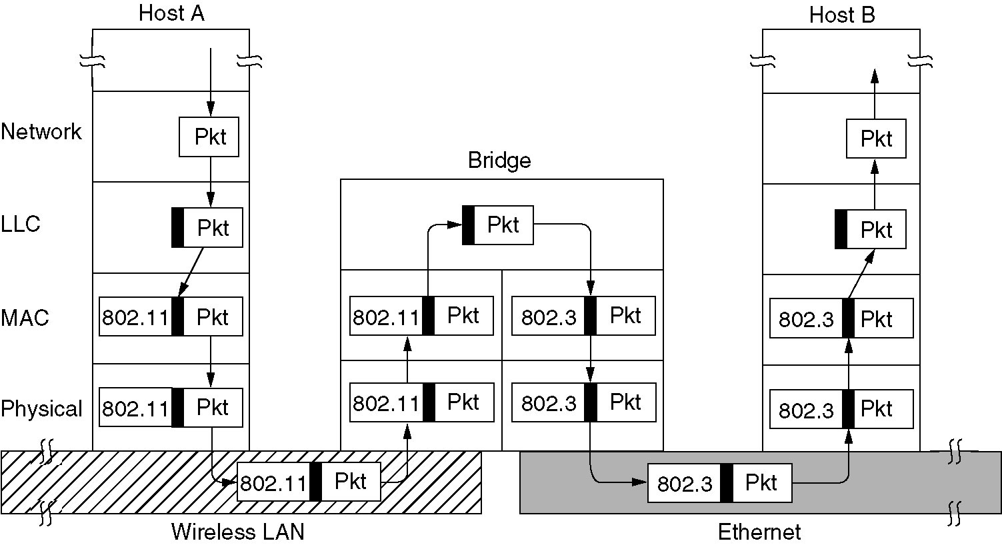
Bridge

Slide 18
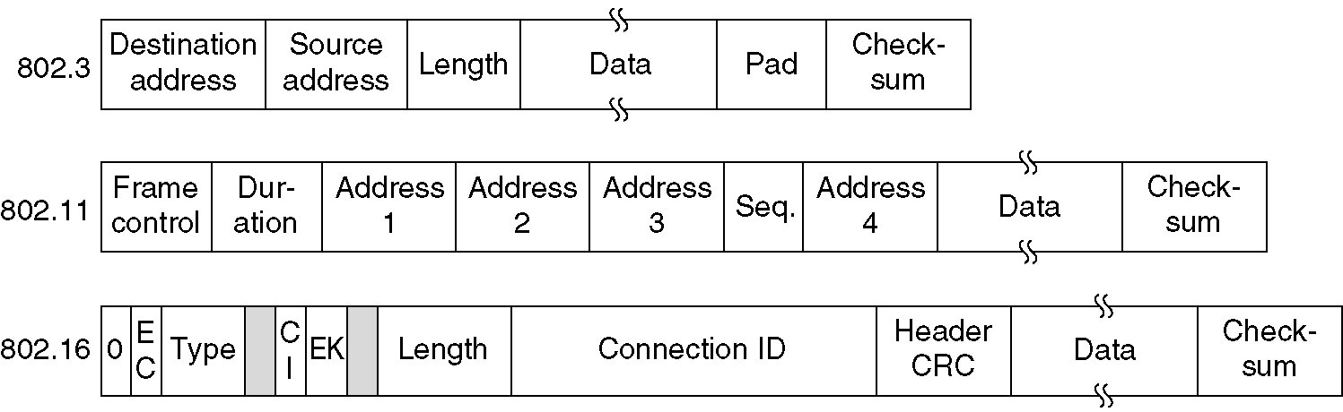
Bridge – diferentes quadros

Slide 19
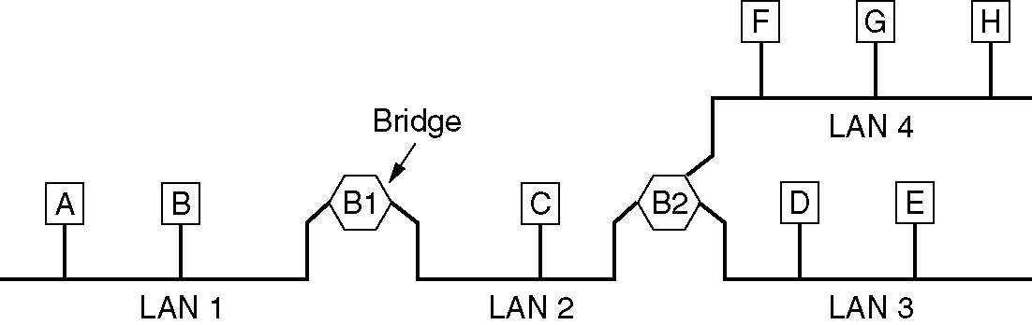
Ligação de redes com bridges

Slide 20
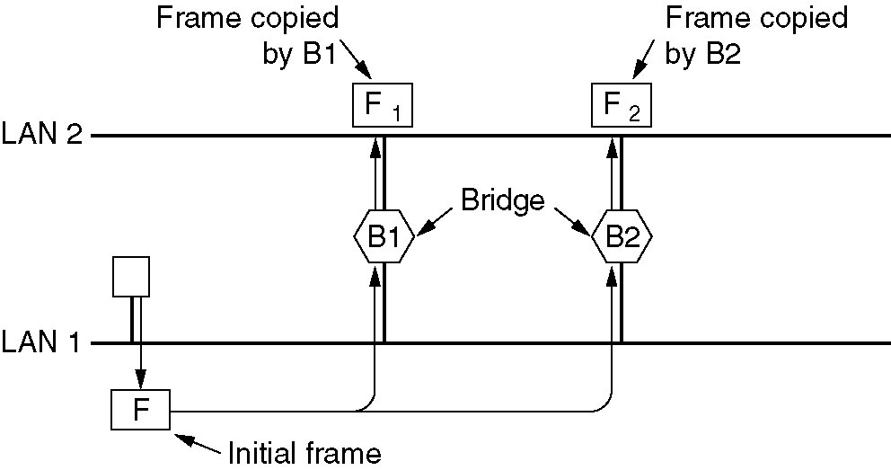
Propagação indefinida de quadros
Pergunta: Problema da propagação indefinida de quadros. Como
Podemos resolve-lo?

Slide 21
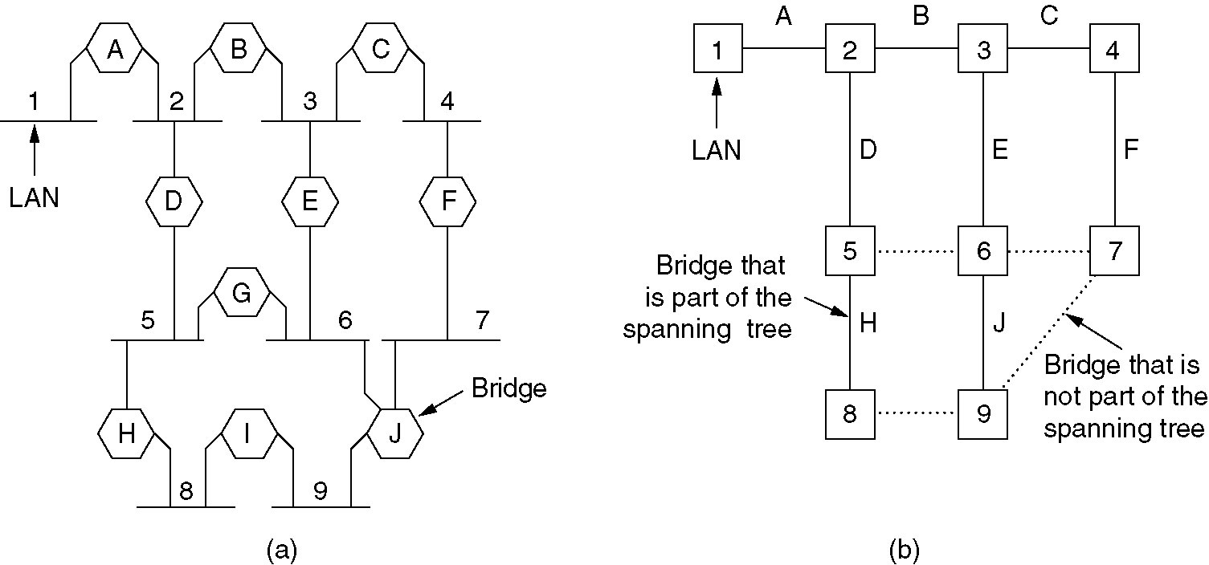
Árvore geradora mínima

Slide 22
Árvore geradora mínima
Algoritmo distribuído de definição da árvore geradora
Ponte com o menor identificador vira a raiz
Dois caminhos com a mesma distância até a raiz: preferência pelo caminho de menor identificador

Slide 23
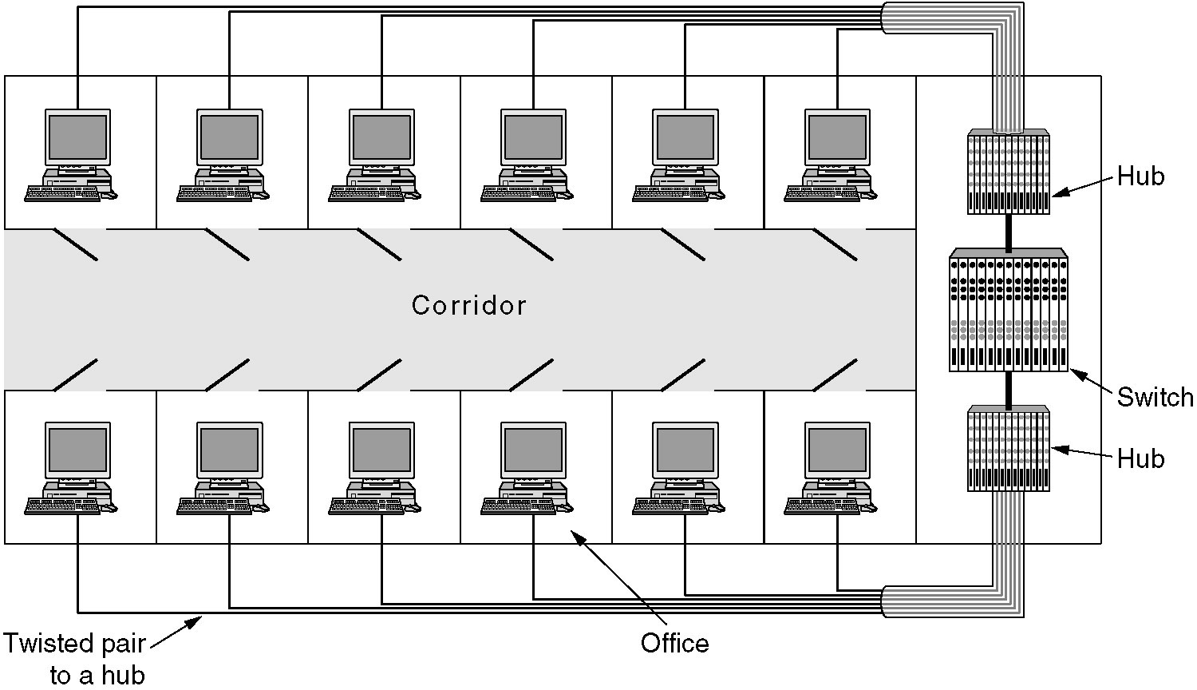
VLANs

Slide 24
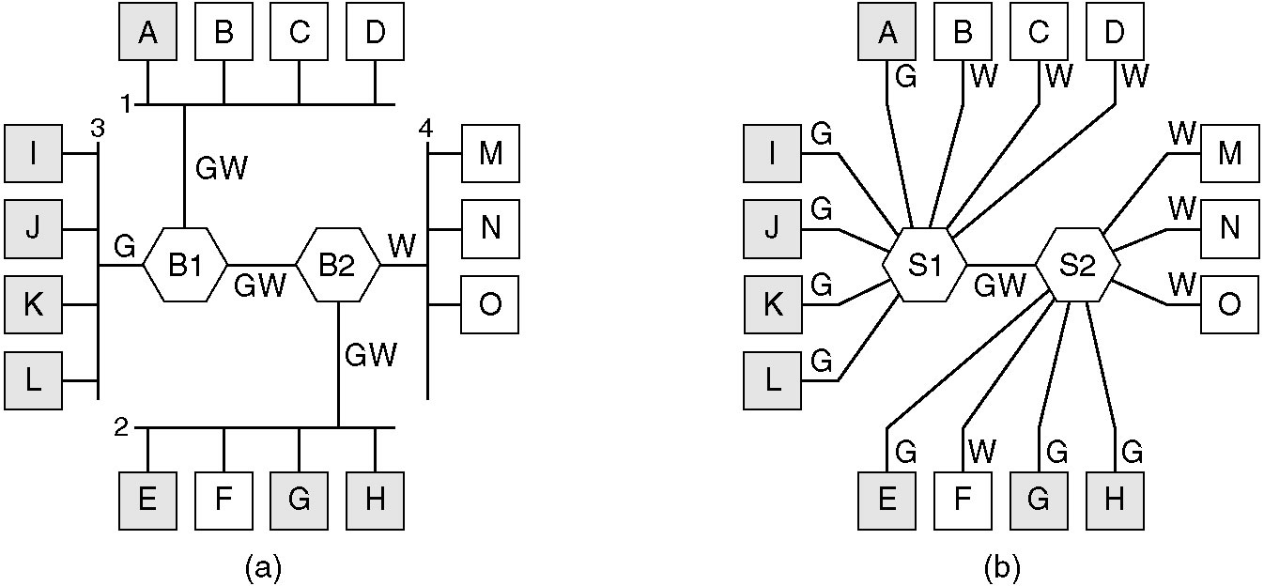
VLANs
(a) Four physical LANs organized into two VLANs, gray and white, by two bridges. (b) The same 15 machines organized into two VLANs by switches.

Slide 25
VLANs – táticas possíveis
Identificação da VLAN para cada porta do switch
Identificação da VLAN para cada endereço MAC
Identificação da VLAN para cada endereço de rede
Custo: manter uma tabela de IPs/MACs de cada computador.

Slide 26
VLAN: IEEE 802.1Q
Identificar a VLAN no quadro
Suporte a estações não conformes: switches adicionam/retiram identificador
Estações conformes já marcam a VLAN no momento do envio

Slide 27
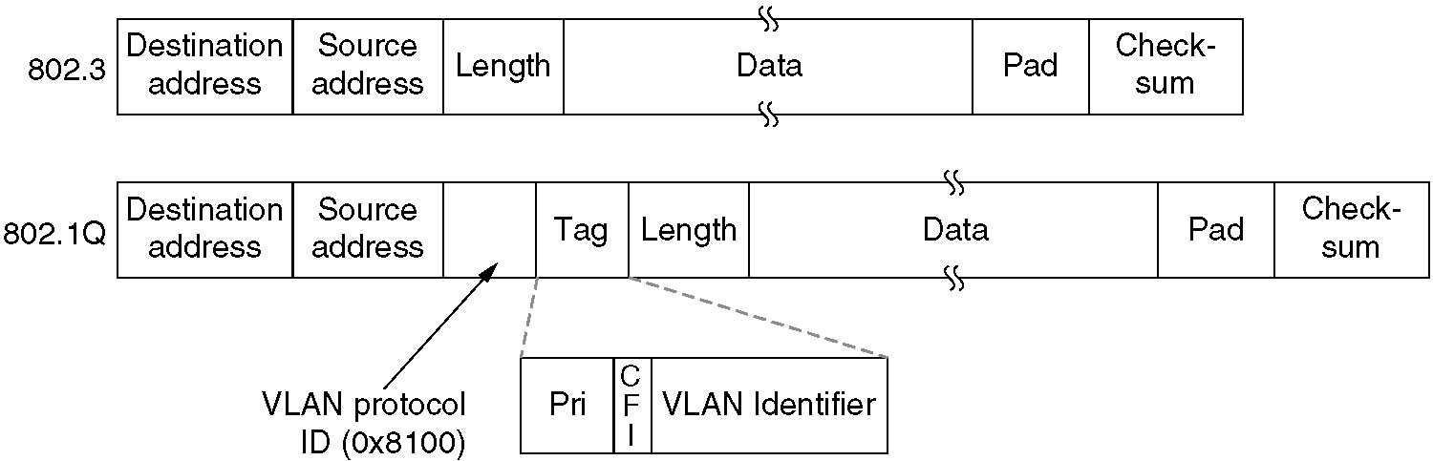
VLAN: IEEE 802.1Q

Slide 28
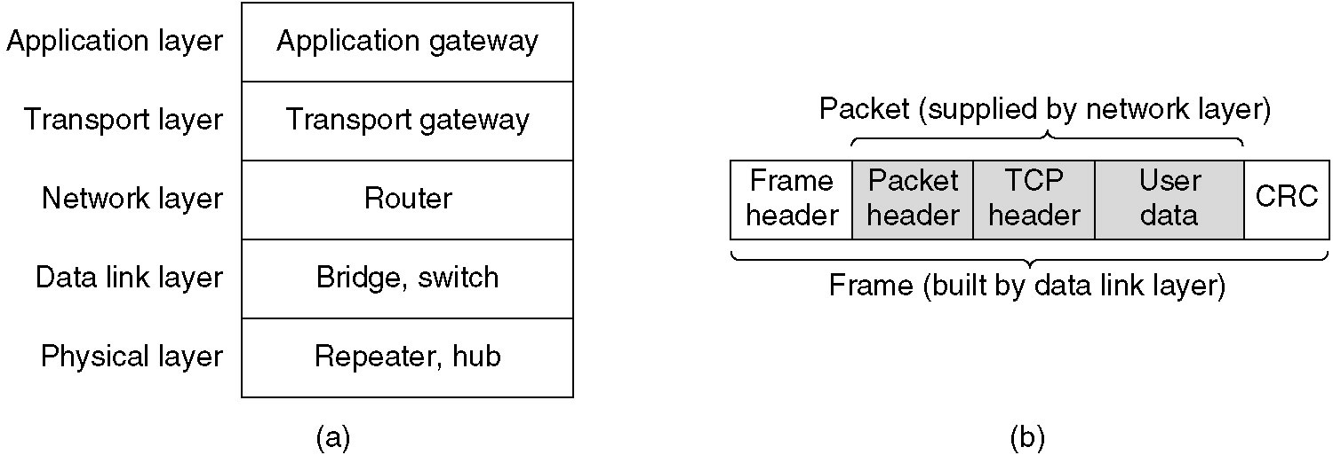
Os equipamentos de uma rede...

Slide 29
Implementação de comutadores

Slide 30
Visão geral da arquitetura de um comutador
Duas funções-chave do comutador:
• Executar algoritmos/protocolos (RIP, OSPF, BGP, spanning tree)
• Comutar os datagramas do link de entrada para o link de saída

Slide 31
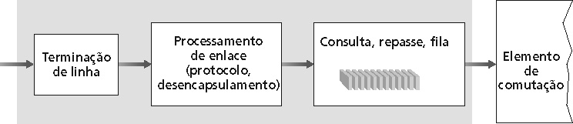
Funções da porta de entrada
Camada física:
recepção de bits
Camada de enlace:
ex.: Ethernet
Comutação descentralizada:
• Dado o destino do datagrama, procura a porta de saída usando a tabela de comutação na memória da porta de entrada
• Objetivo: completar o processamento da porta de entrada na ‘velocidade da linha’
• Fila: se os datagramas chegam mais rápido do que a taxa de comutação para o switch

Slide 32
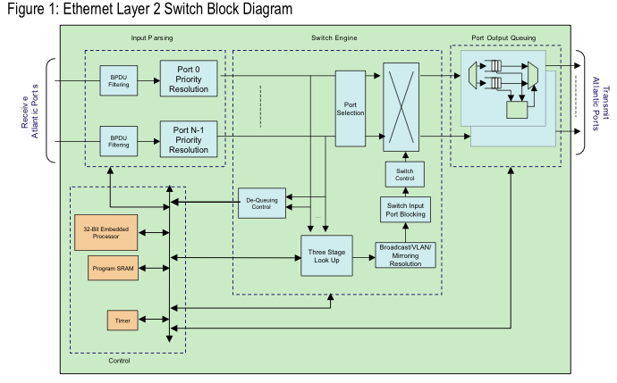
Switch - diagrama

Slide 33
Tipos de comutação em redes
Comutação: mover pacotes da entrada do roteador para a saída apropriada do roteador
Roteamento: determinar a rota a ser seguida pelos pacotes desde a origem até o destino → Algoritmos de Roteamento
Estabelecimento de conexão:
• 3ª função importante em algumas arquiteturas de rede: ATM, frame relay, X.25
Nestas arquiteturas, antes do fluxo de datagramas, dois hospedeiros e os devidos roteadores estabelecem uma conexão virtual (Handshaking).

Slide 34
Switch - funcionamento
Um switch possui uma tabela de comutação
Entrada na tabela de comutação:
(endereço MAC, interface, marca de tempo)
Entradas expiradas na tabela são descartadas (TTL pode ser 60 min)
Switch aprende quais hospedeiros podem ser alcançados através de suas interfaces
Quando recebe um quadro, o switch “aprende” a localização do transmissor: segmento da LAN que chega
Registra o par transmissor/localização na tabela

Slide 35
Roteador - funcionamento
Um roteador possui uma tabela de comutação
Entrada na tabela de comutação:
(endereço de rede, interface, marca de tempo)
Roteador usa um algoritmo de roteamento entre-redes para definir as entradas da tabela de comutação

Slide 36
Algoritmo básico de caminho mínimo

Slide 37
Como definir as rotas?
Cálculo do caminho da fonte ao destino que possui distância mínima
Baseado no princípio da optimalidade:
DistMin(a,b) ≤ DistMin(a,x) + DistMin(x,b) para qualquer x

Slide 38
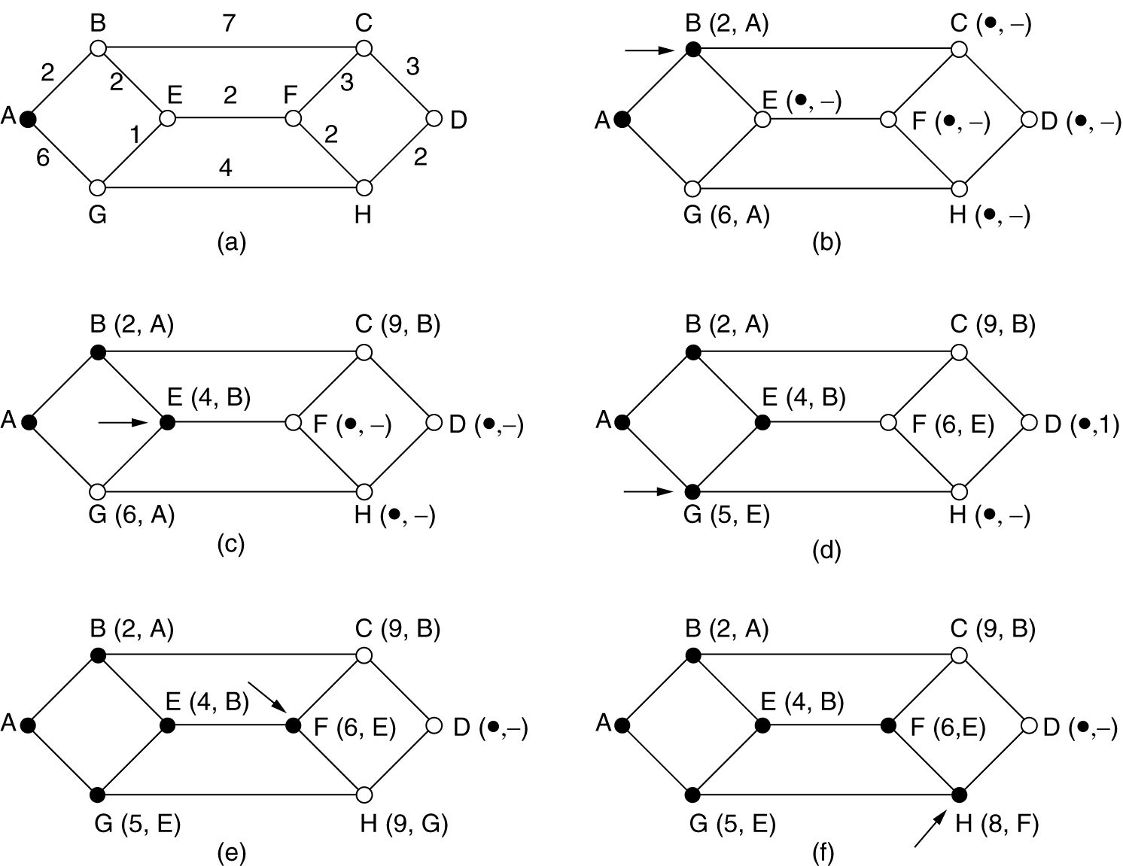
Algoritmo de Djikstra
Exemplo: http://wps.aw.com/wps/media/objects/500/512911/cap4/sriram.html

Slide 39
Tipos de roteamento store and forward

Slide 40
Algoritmo de Dijsktra distribuído
Duas formas de calcular:
Meus vizinhos informam a distância deles a todos os outros nós
Cada nó constrói um mapa da rede e roda o Dijkstra

Slide 41
Roteamento vetor de distância
Nós conhecem os seus vizinhos
Vizinhos anunciam distância deles a todos os nós conhecidos
Propagação de boas notícias: nós sempre guardam os melhores pares
[Destino, Distância, Vizinho]

Slide 42
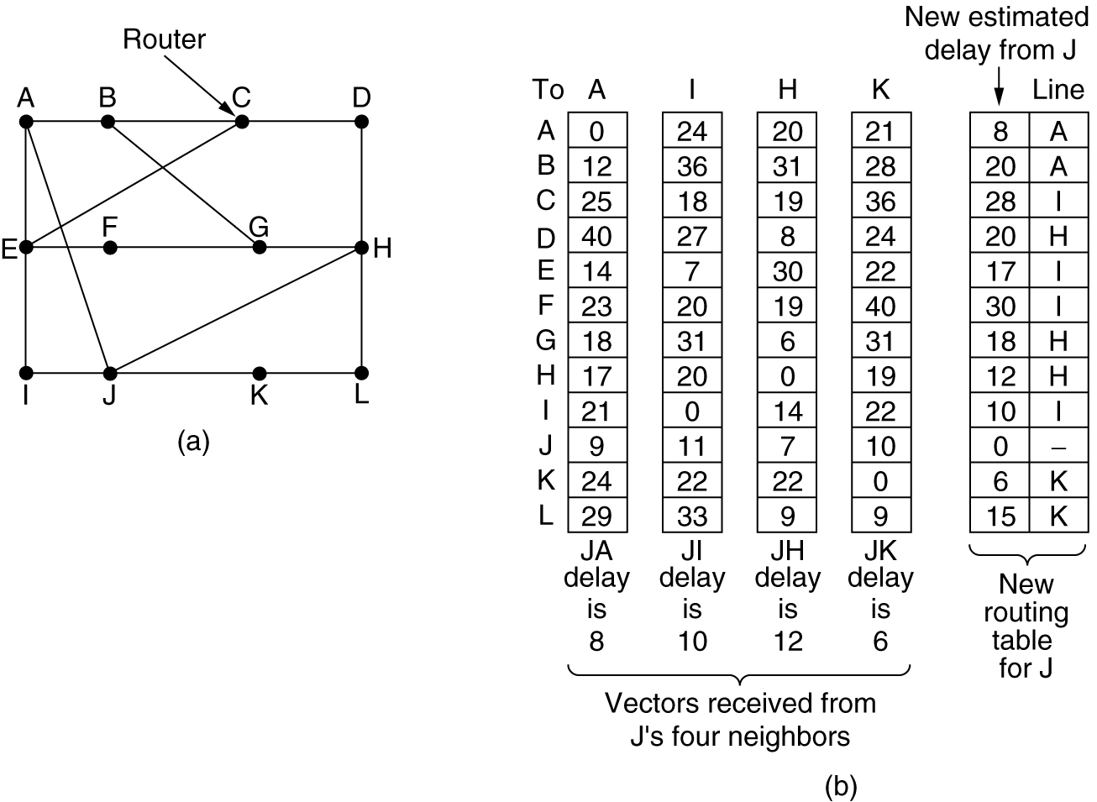
Roteamento vetor de distância

Slide 43
D_{x}(z) = min{c(x,y) + D_{y}(z), c(x,z) + D_{z}(z)}
= min{2+1 , 7+0} = 3
D_{x}(y) = min{c(x,y) + D_{y}(y), c(x,z) + D_{z}(y)} = min{2+0 , 7+1} = 2
node x table
cost to
cost to
x y z
x y z
x
0 2 7
x
0
2
3
X hears news from Y and Z
y
y
from
∞
∞
∞
from
2 0 1
z
∞
∞
∞
z
7 1 0
node y table
cost to
x y z
y
2
1
x
∞
∞
∞
2 0 1
x
z
y
7
from
z
∞
∞
∞
node z table
To start just know directly connected links…tell neighbors
cost to
x y z
x
∞ ∞ ∞
y
from
∞
∞
∞
z
7
1
0
time

Slide 44
D_{x}(y) = min{c(x,y) + D_{y}(y), c(x,z) + D_{z}(y)} = min{2+0 , 7+1} = 2
D_{x}(z) = min{c(x,y) + D_{y}(z), c(x,z) + D_{z}(z)}
= min{2+1 , 7+0} = 3
node x table
cost to
cost to
cost to
x y z
x y z
x y z
x
0 2 7
x
0 2 3
x
0 2 3
y
y
from
∞
∞
∞
from
2 0 1
y
from
2 0 1
z
∞
∞
∞
z
7 1 0
z
3 1 0
node y table
cost to
cost to
cost to
x y z
x y z
x y z
y
2
1
x
∞
∞
x
0 2 7
z
∞
2 0 1
x
0 2 3
x
y
y
7
from
from
2 0 1
y
from
2 0 1
z
∞
∞
∞
z
7 1 0
z
3 1 0
node z table
In steady state, when have good news tell neighbor
cost to
cost to
cost to
x y z
x y z
x y z
x
∞ ∞ ∞
x
0 2 7
x
0 2 3
y
y
2 0 1
y
from
2 0 1
from
from
∞
∞
∞
z
z
3 1 0
z
3 1 0
7
1
0
time

Slide 45
Problema de contagem para o infinito
A
1
B
1
C

Slide 46
Contagem para o infinito
Impossível de evitar!
Controle: limitar o “infinito”
Exemplo: infinito = 50

Slide 47
Roteamento estado de enlace
Identificação dos vizinhos
Medição do custo do enlace para os vizinhos
Anúncio a toda a rede dos vizinhos e custo de enlace
Montagem de todo o gráfo
Execução do algoritmo de caminho mínimo

Slide 48
Exemplo – Montagem do grafo da rede
Considerando a visão de C:
Inicialmente:
Conhece somente os vizinhos imediatos
Visão inicial de C
1
3
B
C
D
3
E

Slide 49
Exemplo – Montagem do grafo da rede
Considerando a visão de C:
Recebe mensagem de anúncio de vizinhos de B:
Visão inicial de C
4
1
3
A
B
C
D
3
23
E
G
Vizinho | Custo
A | 4
C | 1
G | 23

Slide 50
Exemplo – Montagem do grafo da rede
Considerando a visão de C:
Recebe mensagem de anúncio de vizinhos de D:
Visão inicial de C
4
1
3
A
B
C
D
3
3
23
E
G
H
Vizinho | Custo
C | 1
H | 3

Slide 51
Exemplo – Montagem do grafo da rede
Considerando a visão de C:
Recebe mensagem de anúncio de vizinhos de K:
Visão inicial de C
4
1
3
A
B
C
D
3
3
23
E
G
H
J
K
L
2
2
Vizinho | Custo
J | 2
L | 2

Slide 52
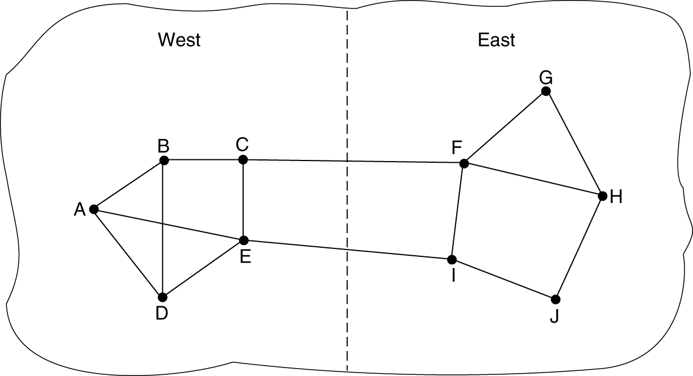
Medida do custo
Importante para redes com diversos caminhos possíveis
Alguns custos:
Atraso de transmissão
Custo monetário
Energia

Slide 53
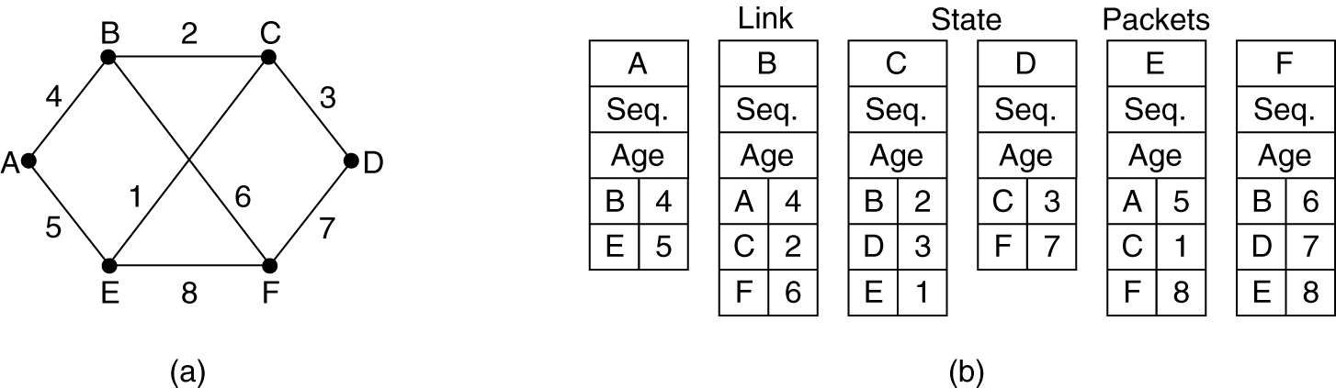
Informando sobre a vizinhança

Slide 54
Informando a vizinhança
Número de sequência
Garante que a informação utilizada é a mais recente SEMPRE
Evita problemas de múltiplos caminhos
Idade
Nós devem descartar informações velhas (número de sequência baixo)
Evita tentar rotas quebradas

Slide 55
Vídeos-exemplo
Estado de enlace: http://www.youtube.com/watch?v=8MFw881dJvM

Slide 56
Pergunta:
Com a portabilidade de números celulares, as companhias reclamam que têm mais trabalho para identificar o número chamado, e a ligação demora mais para completar. Porque?
Porque os telefones possuem códigos de país?

Slide 57
Roteamento hierárquico
Simplifica o processo: domínios
P1: rotas dentro de um domínio
P2: roteamento entre domínios

Slide 58
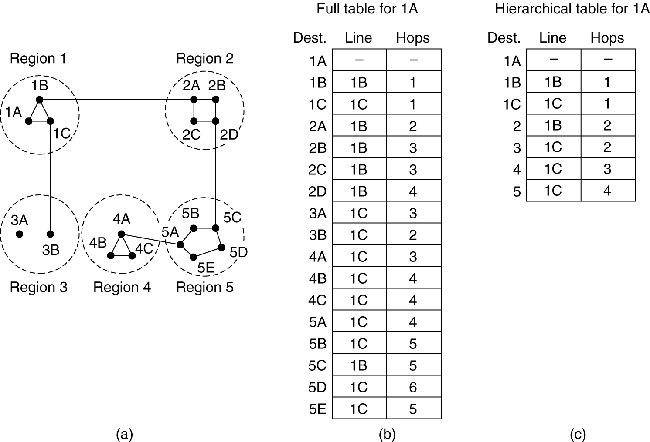
Roteamento hierárquico

Slide 59
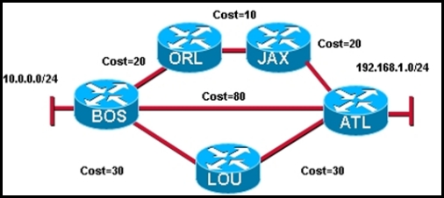
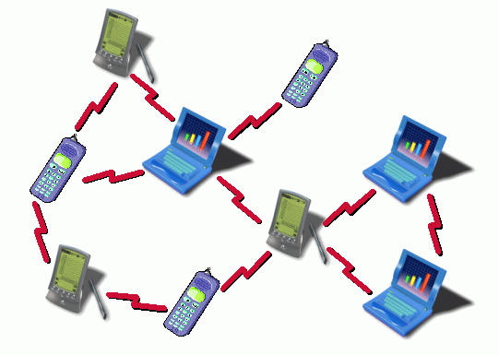
Quem calcula as rotas?
Depende do uso da rede
Internet: roteadores
Redes ad hoc: todo mundo

Slide 60
Algoritmos de comutação por circuitos

Slide 61
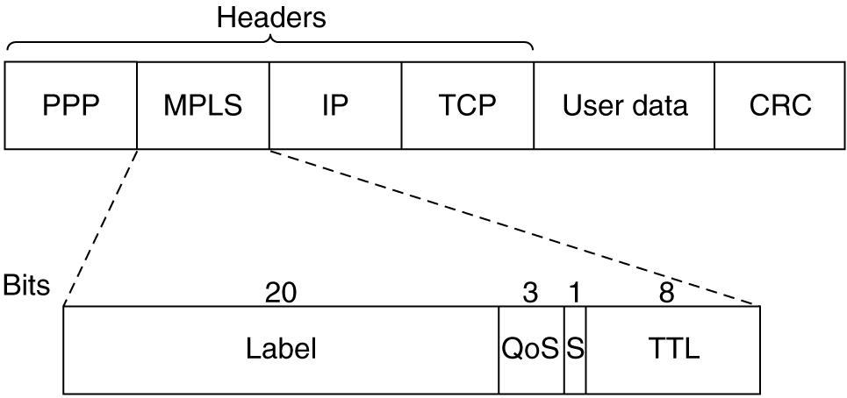
MPLS e GMPLS
Roteamento por circuito
Muito utilizado no roteamento AS-AS
Reduz o tamanho da tabela de roteamento: rotas baseadas nos rótulos

Slide 62
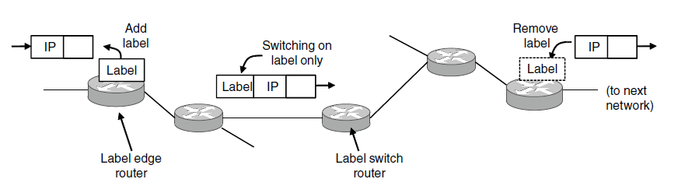
MPLS e GMPLS
Forwarding an IP packet through an MPLS network

Slide 63
Vantagens
Mais eficiente quando existem poucos circuitos
Processamento mais rápido: adequado para bilhões de pacotes por segundo
Não requer recálculo de caminhos: em geral são fixos

Slide 64
Túneis

Slide 65
Interligação de redes
Como ligar duas redes corporativas por uma rede não confiável?
Como fazer que duas redes separadas geograficamente pareçam uma só?

Slide 66
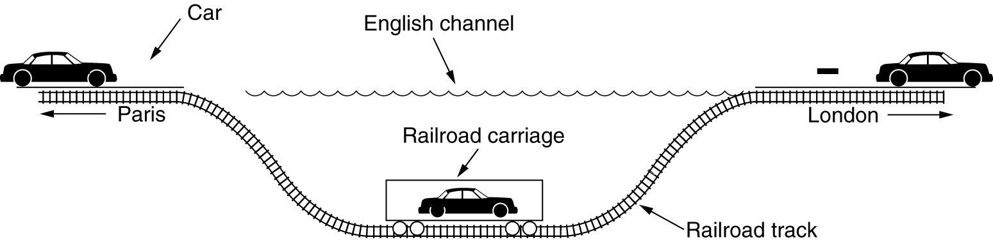
Túneis
Empacotamento de dados de uma rede até chegar à outra
Interconexão de redes iguais, separadas por um caminho utilizando tecnologias diferentes

Slide 67
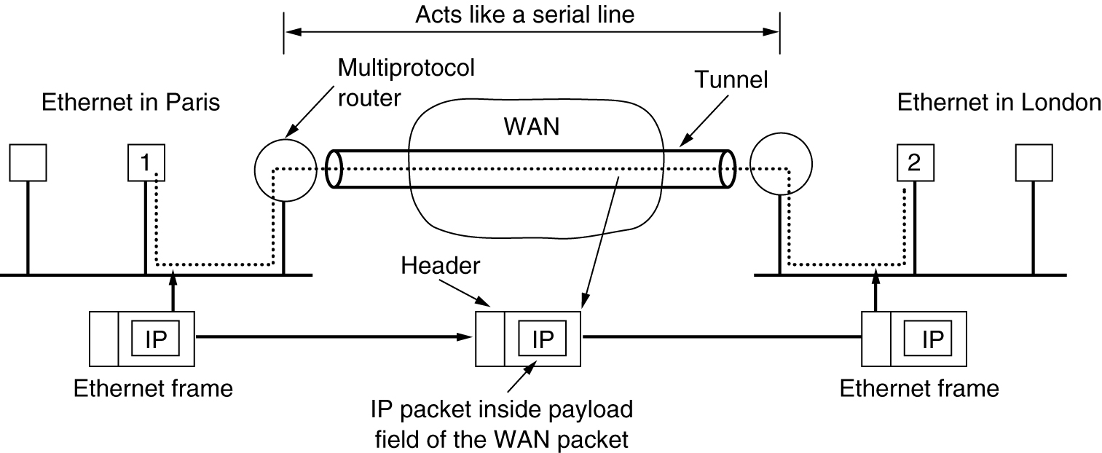
Túneis
Escondem a realidade da Internet: túnel se comporta como uma ligação direta
VPN (Exemplo: VPN do DCC)

